Slide 1
Projekt

Slide 2
Feladatkiosztás
Rendszámfelismerés
-Bertók Attila
Dokumentum szkenner
-Tóth Levente
Színezős
-Papp Milán

Slide 3
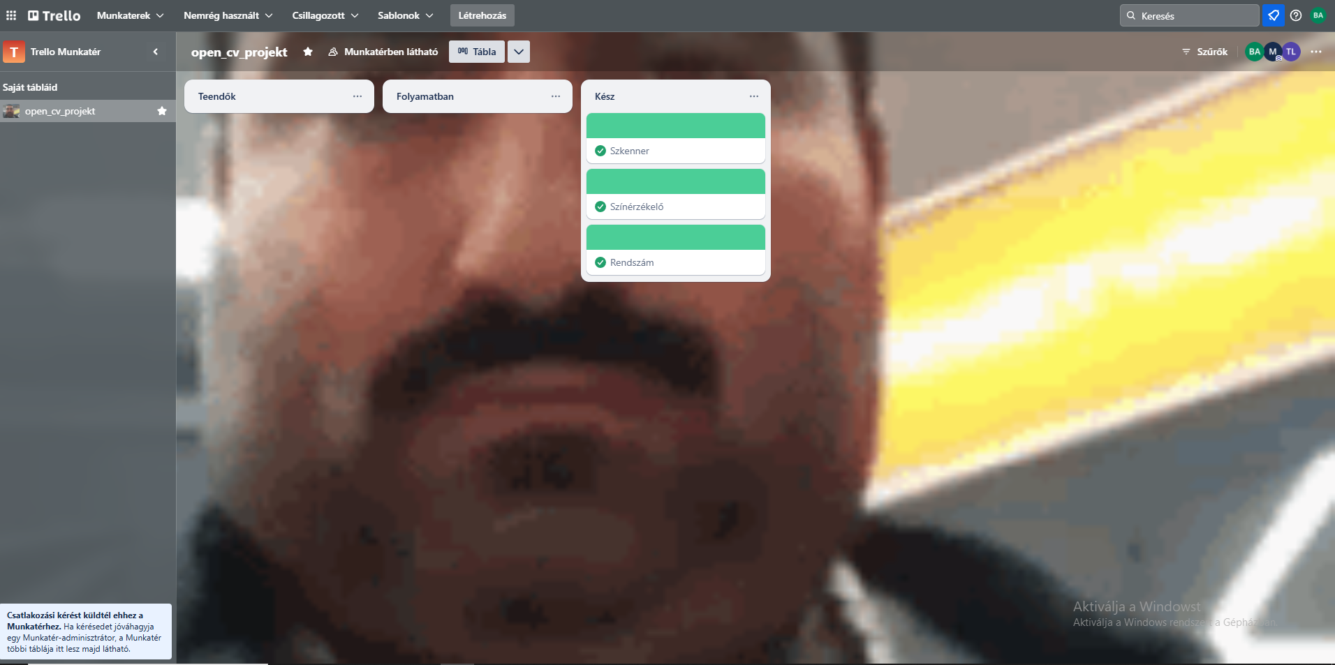
Projektmenedzser eszköz
Trello

Slide 4

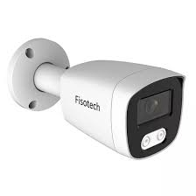
Programozás eszközei
Pycharm,camera,opencv csomag ,numpy csomag

Slide 5
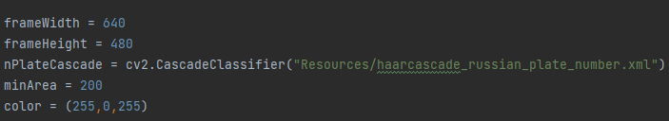
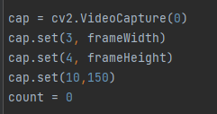
A kód felépítése (Rendszám)
A cv2 nevű könyvtárat importálja a programba.
beállítottuk a program magasságát szélességét és hogy felismerje a rendszámtáblát
Létrehoz egy VideoCapture objektumot, amely a videoforráshoz való hozzáférést biztosítja.

Slide 6
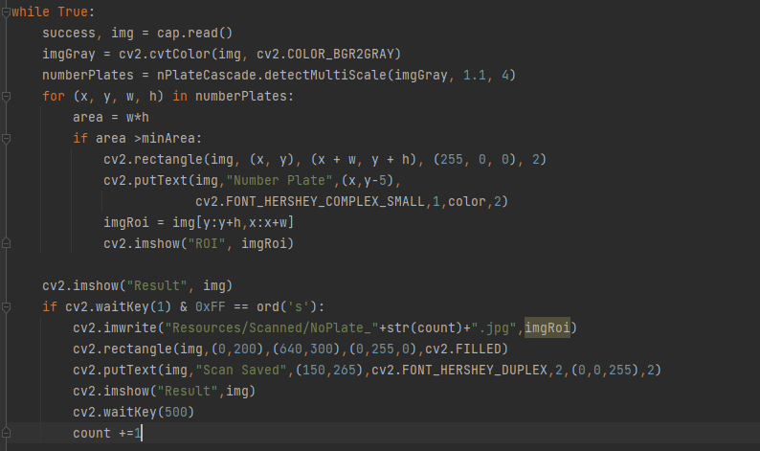
Végtelen ciklus (while True) aztán kép beolvasása a kamerából A detectMultiScale függvény használatával keresi meg a rendszámtáblákat.Téglalap rajzolása a rendszámtábla köré.Ha az "s" billentyűt megnyomjuk, a rendszámtábla régióját tartalmazó képet elmenti.

Slide 7
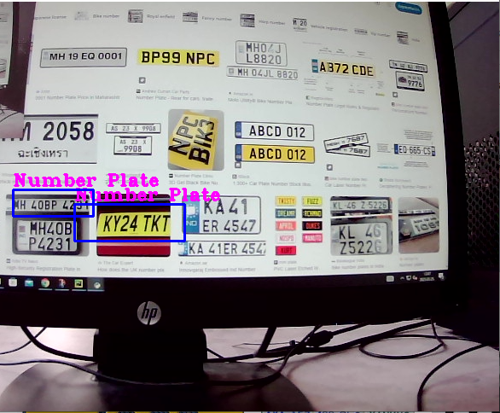
A kód tesztelése
Kamerával

